Slide 1
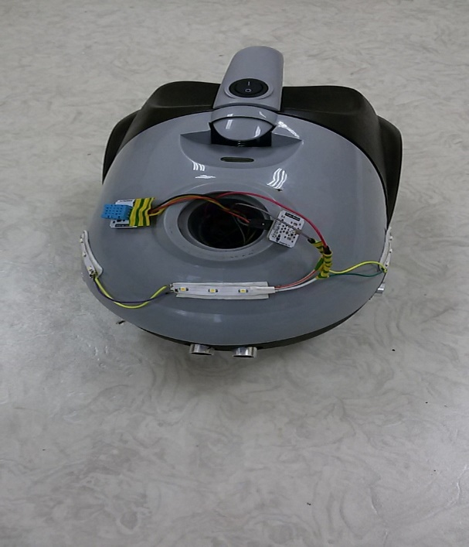
Министерство образования и науки УР
Управление образования Администрации города Ижевска
Муниципальное бюджетное образовательное учреждение
дополнительного образования «Дворец детского (юношеского) творчества»
Команда «RoboСфера 1.0» представляет
Робот-газонокосилка “Mower System”
Авторы:
Логинов Сергей
Пономарёв Никита
Руководитель:
Азиатцева Алена Вениаминовна,
педагог дополнительного образования
Чернов Павел Михайлович,
педагог дополнительного образования

Slide 2
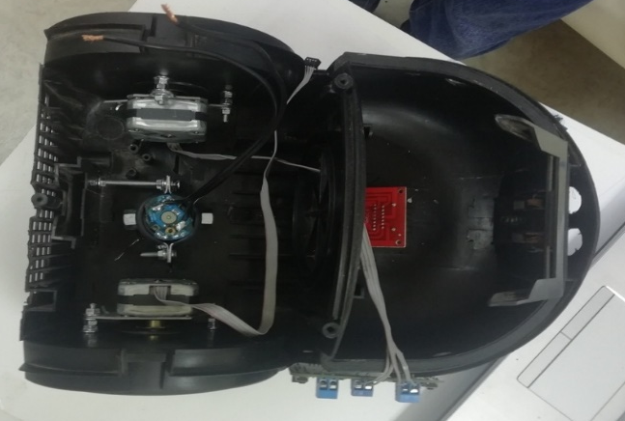
Робот-газонокосилка “Mower System”
Проблема : стрижка больших газонов финансово и физически затратная.
Цель: разработать робота, который сможет без участия человека скосить газон большого размера.
Актуальность : в настоящее время многие переезжают жить из города в коттеджи , и хотят иметь красивый газон. Но ухаживать за ним у них нет времени . Тогда им поможет робот-газонокосилка.
Задачи: 1.Подобрать подходящий корпус.
2.Выбрать подходящую плату.
3.Определиться с моторами.
Наш проект состоит из:
Платы Arduino “Strela”
Двух шаговых двигателей «em323»
Драйвера моторов на основе платы L298n
Двенадцати см светодиодной ленты
Серво мотора для скоса травы
Датчика температуры и влажности DHT-11
Датчика освещённости
Трёх ультразвуковых дальномеров
Корпуса от пылесоса

Slide 3
Робот-газонокосилка “Mower System”
Задача #1
Задача #2
Выбор платы пал на Arduino «Strela».У этой платы достаточное количество пинов для подключений всех нужных нам датчиков, а также она имеет на борту встроенный DC-DC motor controller.
В качестве корпуса для нашего роботы мы выбрали старый пылесос . У него уже есть большие колёса которые обеспечат нам хорошую проходимость.
Задача #3
В качестве моторов которые будут приводить в движение нашего робота мы выбрали шаговые двигатели em-323.
Мотором на которые будет крепиться нож для скоса травы стал обычный сервомотор.
Спасибо за внимание!!!

